Slide 1
Технологии работы по формированию жизнестойкости у обучающихся
Пимахова Александра Владимировна, методист МАУ ИМЦ

Slide 2
Соотношение социально-психологического портрета современного детства и воспитательного идеала

Slide 3
Жизнестойкость | Антижизнестойкость
Вовлеченность Активность Интерес Следование за ценностями | Пассивность Подавление Избегание проблем
Контроль Ощущение контроля, влияния на происходящее в жизни | Бессилие Отсутствие ощущения контроля, «выученная беспомощность»
Принятие риска Готовность обучаться на своих ошибках и опыте | Опрометчивость Авантюризм, безрассудство

Slide 4
Формирование ценностных ориентаций

Slide 5
Формирование жизнестойкости у обучающихся
Организация социальной среды
Информирование
Использование методов активного социально-психологического обучения (например, в формате групповых тренингов)
Активизация личностных ресурсов
В случаях уже сформированного отклоняющегося поведения ведется работа по уменьшению негативных последствий девиантного поведения. Ее цель - профилактика рецидивов или их последствий

Slide 6
Технологии работы по формированию жизнестойкости у обучающихся
Использование восстановительного подхода (восстановительные вопросы, технология «Круг сообщества»)
Формирование ценностных ориентаций через цикл бесед, тематических уроков и т.д.
Тренинги аффективно-ценностного обучения для активизации личностных ресурсов
Использование социально-ориентированных игр

Slide 7
Восстановительный подход: ценностные принципы
При восстановительном разрешении ситуации люди могут:
выслушать и понять друг друга, восстановить общение, отношения и доверие
договориться, как они будут исправлять ситуацию и ее последствия, если кому-то был причинен вред – то как он будет заглажен
избавиться от вражды и негативных переживаний, связанных с ситуацией;
самостоятельно прийти к общим решениям, удовлетворяющим каждого участника
взять на себя ответственность и обсудить поведение каждого в будущем, чтобы избежать повторения ситуации
заручиться поддержкой сообщества при осуществлении решений и позитивных изменений
восстановить контроль над ситуацией (родительский, педагогический, управленческий)
Способствует восстановлению субъектной позиции, ответственности и справедливости

Slide 8
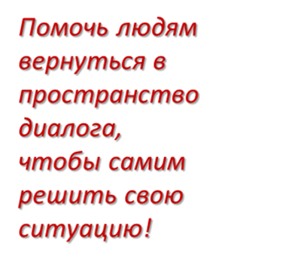
Виды восстановительных программ
Восстановительная медиация:
программы по заглаживанию вреда
программы примирения
челночная медиация
Круги сообществ:
круг взаимопонимания
круг примирения
круг заглаживания вреда
круг поддержки жертв
круг исцеления
круг решения проблемы
профилактический круг
Школьно-родительский совет
Школьная конференция
Профилактическая восстановительная программа
Эта работа требует специальной подготовки!

Slide 9
Круги сообщества
Многовековой традиционный способ разрешения
конфликтов и сложных ситуаций в сообществах,
существующий в различных культурах у многих народов.
Круги заключаются не в представлении или указывании на правильное или неправильное, или в постановке отличного спектакля. Их роль не в том, чтобы выдать «нужный ответ» и уж точно не заставить других принять нашу точку зрения. Их цель даже не заставить человека измениться. Все вышесказанное – это методы манипулирования ситуацией, чтобы задействовать контроль для её изменения. Напротив, Круги стремятся дойти до сути нашего существования, исследуя наши сердца, душу и наше представление о правде, и вновь открыть наши жизненные ценности, которые помогают нам понять, какими мы хотим быть.
См. Пранис К., Стюарт Б., Уедж М.
Круги примирения: от преступления к сообществу.
М.: МОО Центр «Судебно-правовая реформа», 2010

Slide 10
Круг исцеления для педагогов и специалистов: возможные вопросы на содержательные раунды
Представьте себя в профессиональном и личном плане: имя и должность, что-то о себе (раунд знакомства);
Назовите ваше человеческое качество / способность, помогающее вам чувствовать внутреннюю опору и справляться со сложными жизненными ситуациями (раунд ценностей);
В чём вы видите ситуацию, и как лично вас она затронула? Что для вас самое важное в этой ситуации? (раунд актуализации проблемы);
Как вы можете поддержать себя в этой ситуации? Кто и как может поддержать вас? Кому и как готовы помочь вы сами? (раунд поиска решения и ресурсов).
Для церемонии закрытия можно подготовить завершающее слово Хранителя и волонтёров Круга или какое-то общее действо на единение и поддержку

Slide 11
Формирование безопасной образовательной среды
Формирование «мы-концепции» у каждого ребенка
Доверие детей к одноклассникам
Умение конструктивно высказывать претензии и решать конфликты
Обучение принятию своих и чужих особенностей

Slide 12
Игровые технологии
«геймификация» эффективный спсоб донесения информации

Slide 13
Применение игровых технологий
Выявление личностных особенностей
Способность к саморазвитию, самопознанию, самовыражению
Конструирование социо-культурной реальности
Расширение ценностно- смысловых горизонтов
Развитие творческих способностей ребенка
Ненасильственность воспитания

Slide 14
Использование социально-ориентированных игр
Практические действия в ситуации конфликта
Положительное социальное взаимодействие
Моделирование поведения для преодоления сложных жизненных ситуаций
Навыки межличностного взаимодействия
Личностное развитие

Slide 15
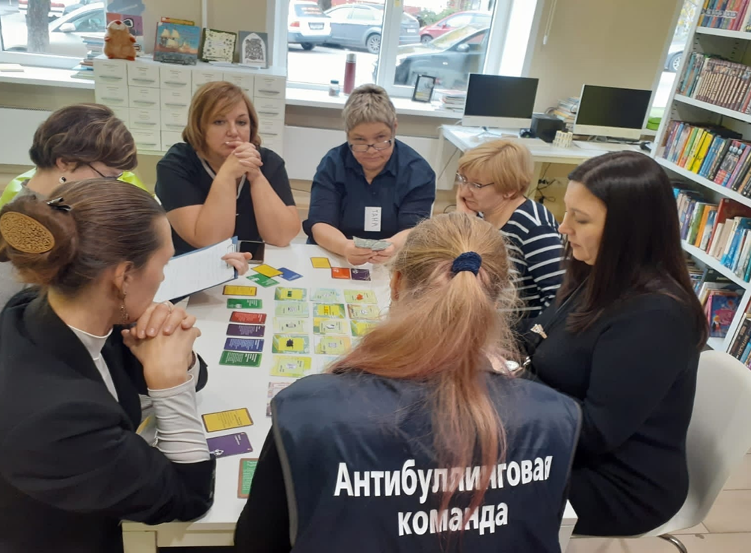
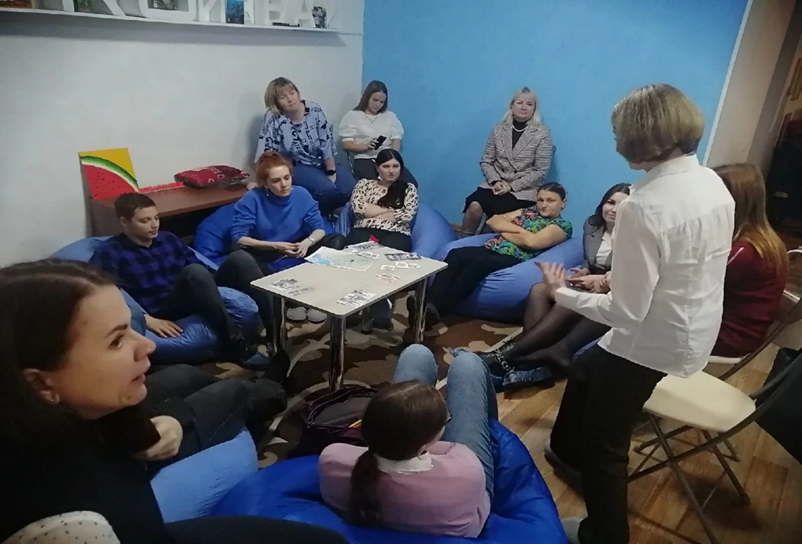
Игра «Антибуллинговая команда»

Slide 16
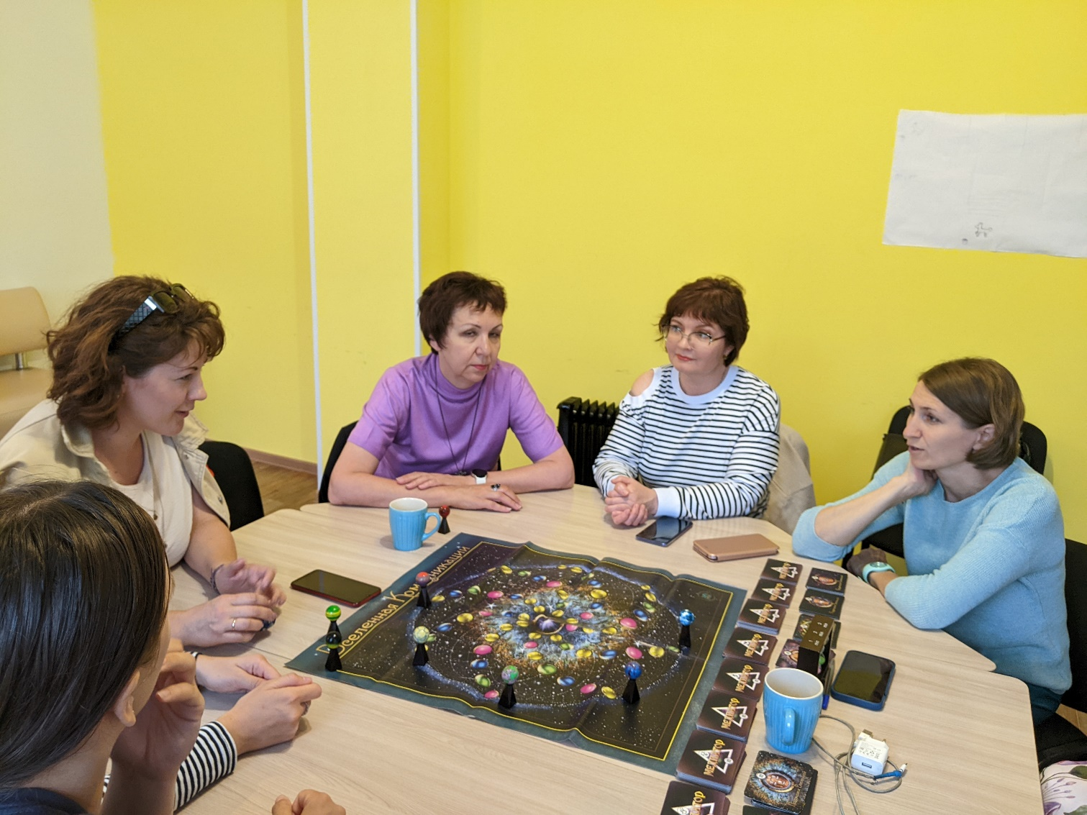
Игра-тренинг
эффективный инструмент работы с педагогическими работниками
позволяет сформировать набор методов профилактической работы

Slide 17
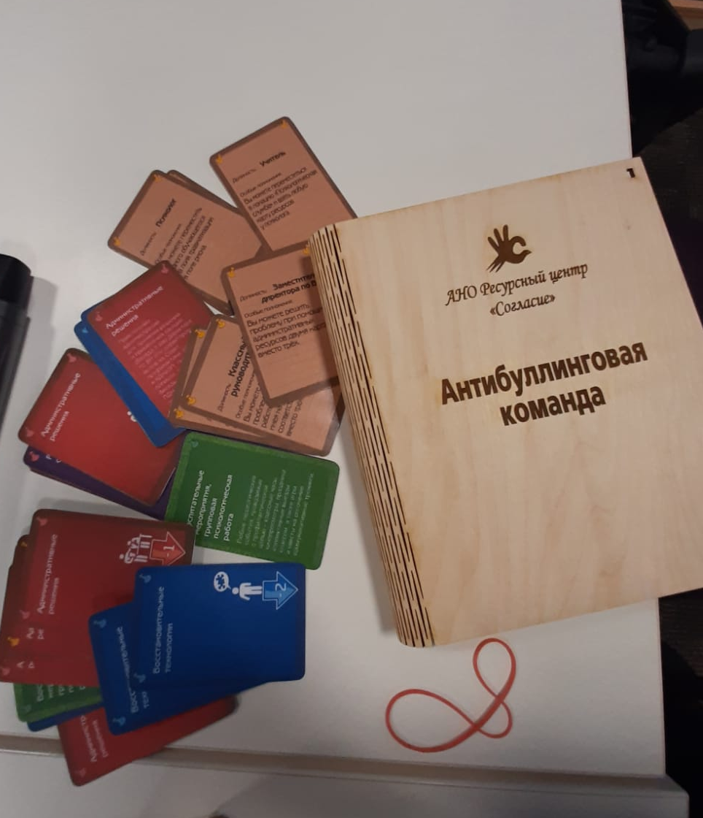
«Антибуллинговая команда»
административные ресурсы
ресурсы воспитательных мероприятий и групповой психологической работы
ресурсы восстановительных технологий
ресурсы работы с родителями

Slide 18
Цитата из книги Гордона Кормана «Рестарт»
«Затеяли травлю Чейз, Эрон и Питон, но немного спустя подтянулись и остальные. Они быстро сообразили, что именно мой брат каждый раз оказывается тем, кто кричит и забавно отбивается, когда его запихивают в шкафчик или превращают в мумию с помощью туалетной бумаги. Мы и оглянуться не успели, как Джоэл стал жертвой всеобщих насмешек и издевательств. Жизнь его сделалась абсолютно невыносимой»

Slide 19
«Голоса в голове подростка»
Rомантика
Еще один шанс
Sемья
Tвой выбор
Aльтруизм
Rаскаяние
Tалант

Slide 20
«Голоса в голове подростка»
Дружба
Репутация
Семья
Любовь
Уважение
Ответственность

Slide 21
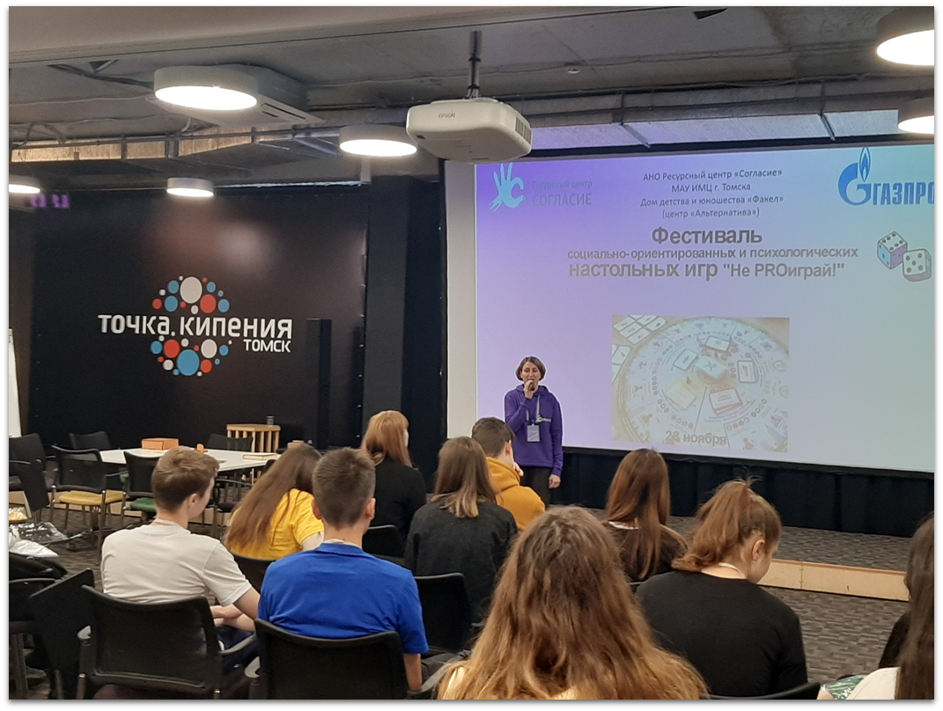
Фестиваль социально-ориентированных и психологических настольных игр «Не PROиграй»
Люди в белом
Путь в будущее
Проклятый старый дом
Забытые боги
Семейный совет

Slide 22
Фестиваль социально-ориентированных и психологических настольных игр «Не PROиграй»
Игра «Путь в будущее» Детям эта игра может дать представление о взрослой жизни, показать какие выборы совершают взрослые люди и как эти выборы влияют на те или иные показатели колеса баланса. В игре происходят ситуации, которые не поддаются никакому влиянию и они тоже могут значительно испортить какую-либо сферу жизни, но в наших руках преодолеть это....Самое важное, что это командная игра, в которой дети учатся находить компромисс и работать сплоченно.
Игра "Люди в белом" участники были врачами, в начале игры давали клятву Гиппократа, затем перед участниками стоял нравственный выбор, были предоставлены медицинские карты с описанием людей их заболеваний, нужно было выбрать кого лечить, кому помогать... интересно было представлять позицию в каждой ситуации с точки зрения утилитаризм и полярного понятия, старались влиять на решение доктора с разных позиций и точек зрения.
Игра «Проклятый дом». Игра должна понравиться подросткам из-за атмосферы таинственности,мистики и элементов квеста при прохождении заданий. Проходя через комнаты Одиночества,Перенапряжения и другие ,участник делится со всеми своими проблемами,переживаниями,получая в ответ решение или групповую поддержку. Кроме того,антигерой игры ,бросая «обидные» реплики ,учит противостоять буллингу и травле через поиск вариантов разрешения ситуации.

Slide 23
Фестиваль социально-ориентированных и психологических настольных игр «Не PROиграй»

Slide 24
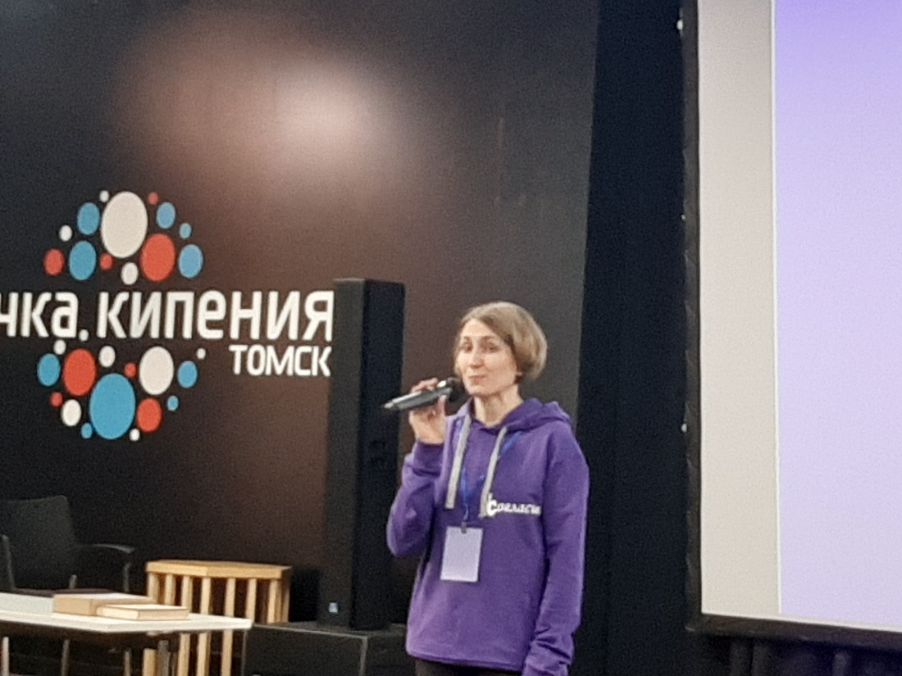
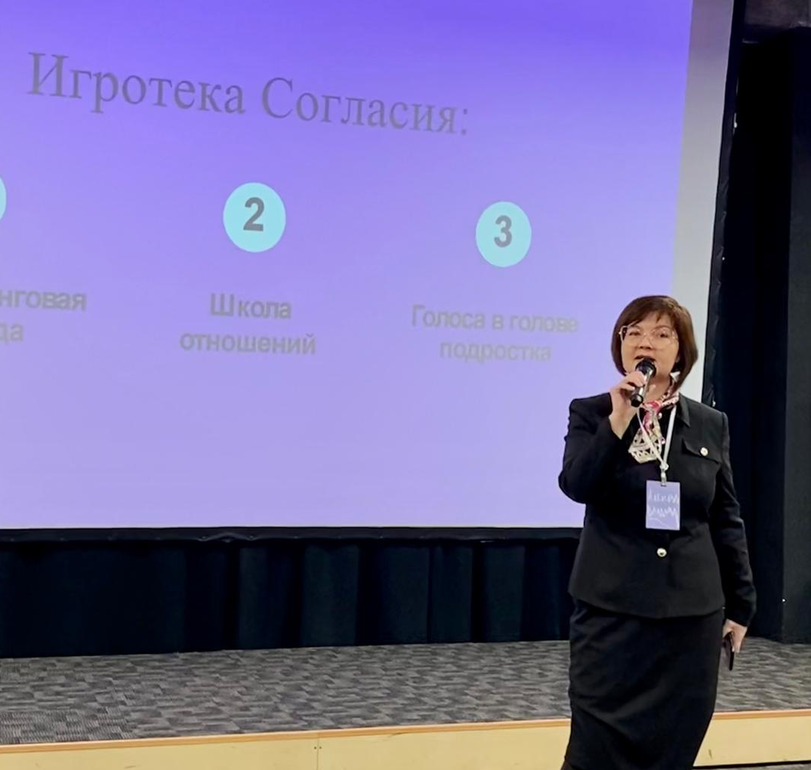
Социально-ориентированные игры универсальный инструмент продвижения значимых идей в обществе

Slide 25
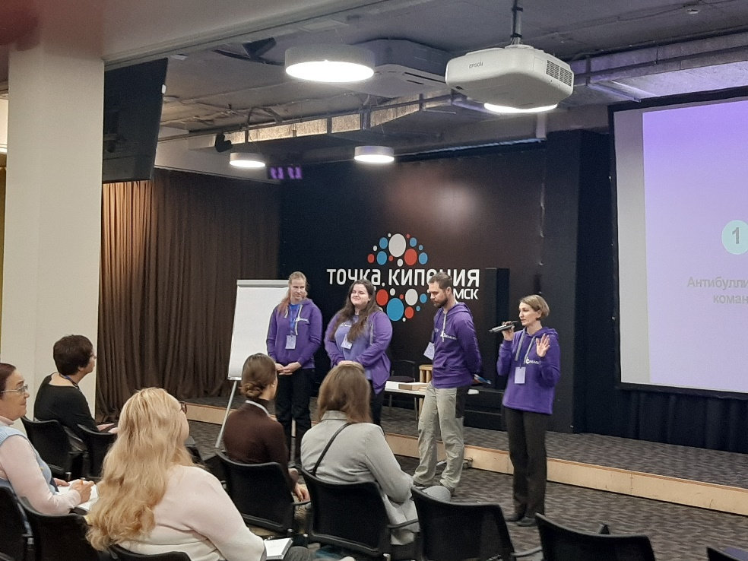
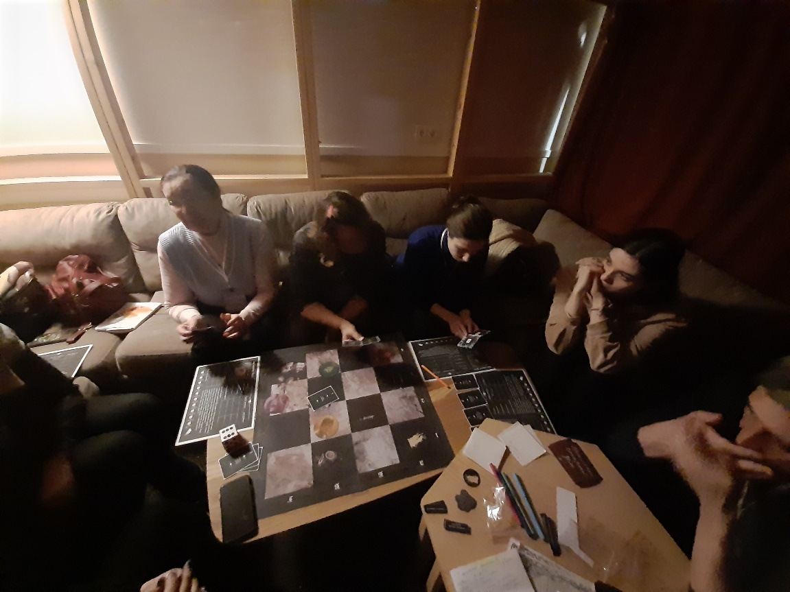
Проклятый старый дом

Slide 26
Пимахова
Александра Владимировна
методист по профилактической работе МАУ ИМЦ г. Томска
8-906-848-32-41 aleksandra.pimakhova@gmail.ru
Наша группа в Телеграм
Наша группа Вконтакте

